Slide 1

Seminario internacional
Capitales latinoamericanas:
Autonomía y Desarrollo
Ecuador, Quito
MONTEVIDEO: Departamento, capital, metrópolis

Slide 2

INDICE
1. Introducción: Breve perspectiva histórica.
2. Una década de avances: 1990-2000
Montevideo. Departamento, capital y metrópoli.
La izquierda al frente de Montevideo. La propuesta descentralizadora.
Estructura orgánica descentralizada y su funcionamiento.
Presupuesto Participativo -primera fase-
La izquierda al frente de Montevideo. La propuesta innovadora.
3. Una década de consolidación: 2000-2010
Control social a través del presupuesto
Presupuesto Participativo -segunda fase-
4. Se profundiza la descentralización: 2010-2019
5. A modo de aprendizaje
Seminario internacional
Hemiciclo de Flacso Ecuador, Quito
Capitales latinoamericanas:
Autonomía y Desarrollo
22-23 de agosto de 2019

Slide 3
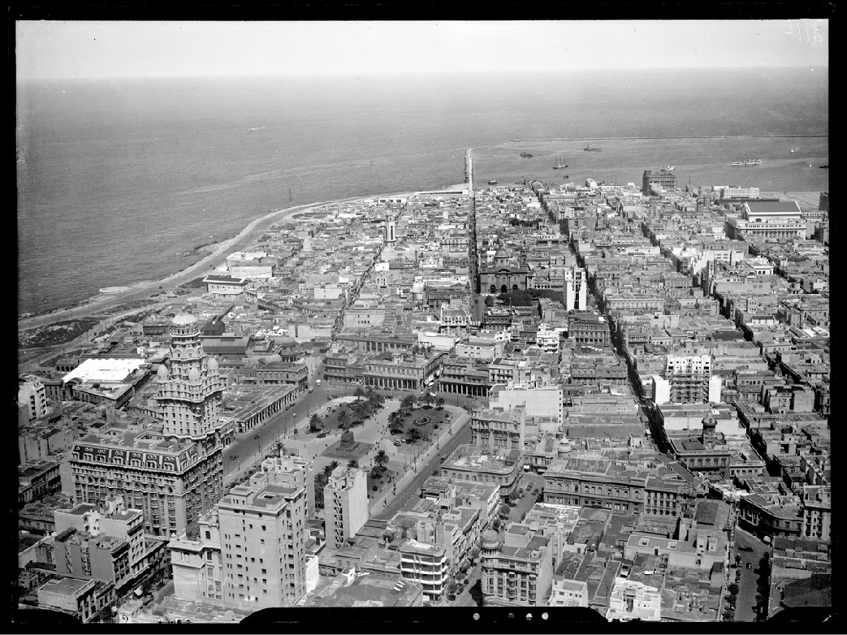
1. INTRODUCCIÓN: BREVE PERSPECTIVA HISTÓRICA
Seminario internacional
Hemiciclo de Flacso Ecuador, Quito
Capitales latinoamericanas:
Autonomía y Desarrollo
22-23 de agosto de 2019

Slide 4
1. INTRODUCCIÓN: BREVE PERSPECTIVA HISTÓRICA
Hasta hace 10 años su Constitución no preveía más que un único nivel de descentralización territorial inferior al nacional: los departamentos.
Solo estaban previstos órganos políticos para las localidades llamadas Juntas Locales, no era uniforme su desarrollo en todo el territorio nacional ya que no eran obligatorias.
Por ley nacional en el año 2009, los municipios configuran un tercer nivel de Gobierno y de Administración. Verificándose tres niveles de gobierno: nacional, departamental y local.
Esta descentralización consiste en un desplazamiento de competencias.
Todo aquello que concierna al gobierno de cada departamento le compete en principio al Gobierno Departamental respectivo. Dos limitaciones: los servicios de seguridad pública y todo lo que brinden entes autónomos o servicios descentralizados.
Acordar, entre sí y con el Poder Ejecutivo, así como los Entes Autónomos y los Servicios Descentralizados, la organización y la prestación de servicios y actividades propias o comunes.
La Constitución prevé un Congreso de Intendentes, con el fin de coordinar las políticas de los Gobiernos Departamentales.
Seminario internacional
Hemiciclo de Flacso Ecuador, Quito
Capitales latinoamericanas:
Autonomía y Desarrollo
22-23 de agosto de 2019

Slide 5
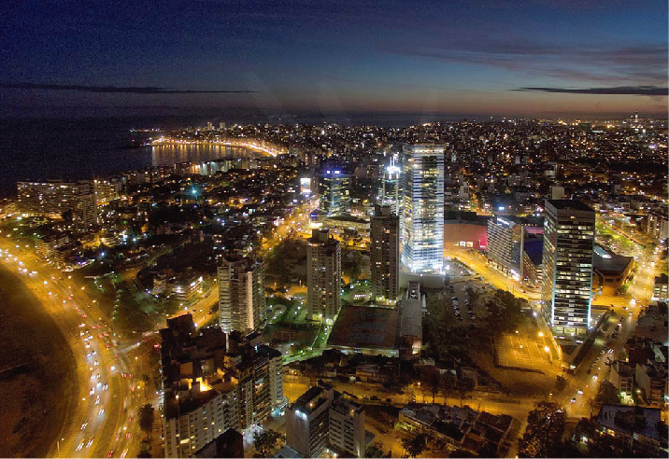
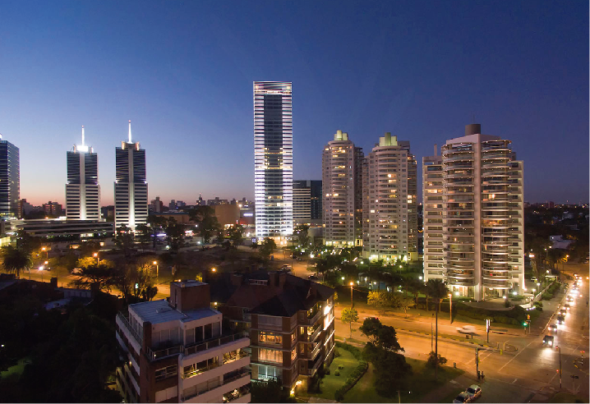
2. UNA DÉCADA DE AVANCES
Uruguay sufre una Dictadura Militar.
Los movimientos sociales vecinales y barriales alcanzaron un desarrollo interesante e inédito.
Junto al elevado grado de politización y partidización la población uruguaya posee, promedialmente, un alto nivel cultural y educativo, siendo la base social del proceso descentralizador.
Seminario internacional
Hemiciclo de Flacso Ecuador, Quito
Capitales latinoamericanas:
Autonomía y Desarrollo
22-23 de agosto de 2019

Slide 6
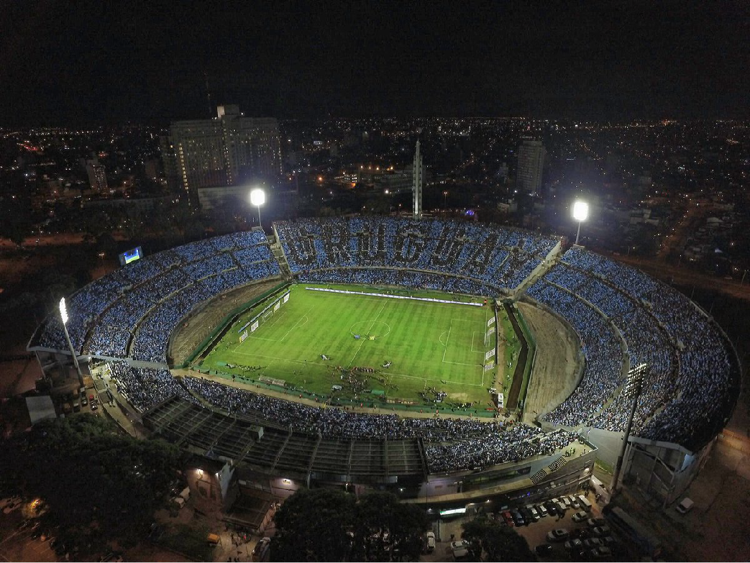
Montevideo. Departamento, capital y metrópoli.
Seminario internacional
Hemiciclo de Flacso Ecuador, Quito
Capitales latinoamericanas:
Autonomía y Desarrollo
22-23 de agosto de 2019

Slide 7
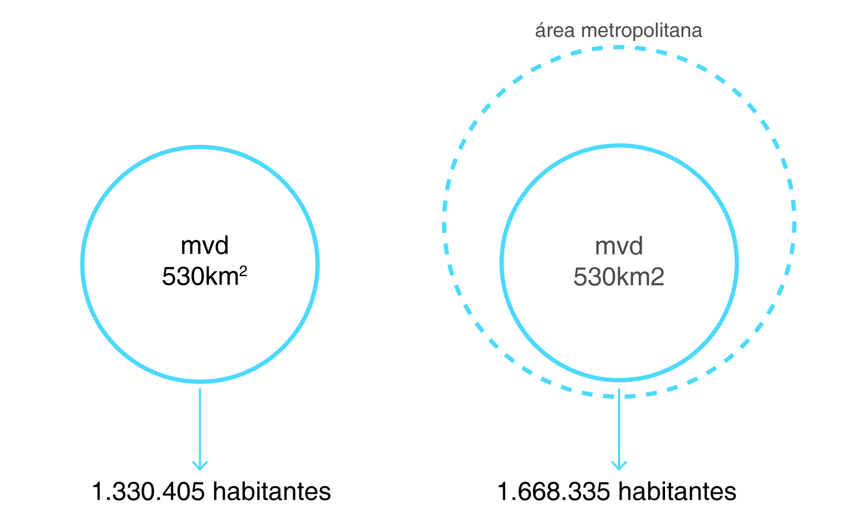
Montevideo. Departamento, capital y metrópolis
El departamento de Montevideo es la más pequeña de las diecinueve divisiones político-administrativas del Uruguay.
Concentra, sin embargo, la mitad de la población nacional, el 50% de las unidades industriales, y la mayor parte de las actividades terciarias, actividades culturales, sociales etc.
La ciudad de Montevideo ejerce una influencia que supera sus propios límites jurisdiccionales, extendiéndose directamente hacia la llamada “área metropolitana”.
Seminario internacional
Hemiciclo de Flacso Ecuador, Quito
Capitales latinoamericanas:
Autonomía y Desarrollo
22-23 de agosto de 2019

Slide 8
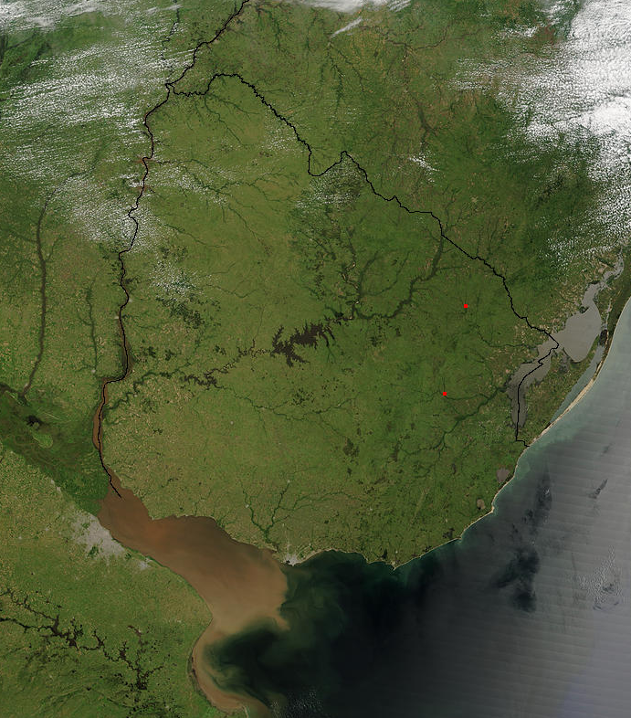
Montevideo. Departamento, capital y metrópolis
Seminario internacional
Hemiciclo de Flacso Ecuador, Quito
Capitales latinoamericanas:
Autonomía y Desarrollo
22-23 de agosto de 2019

Slide 9
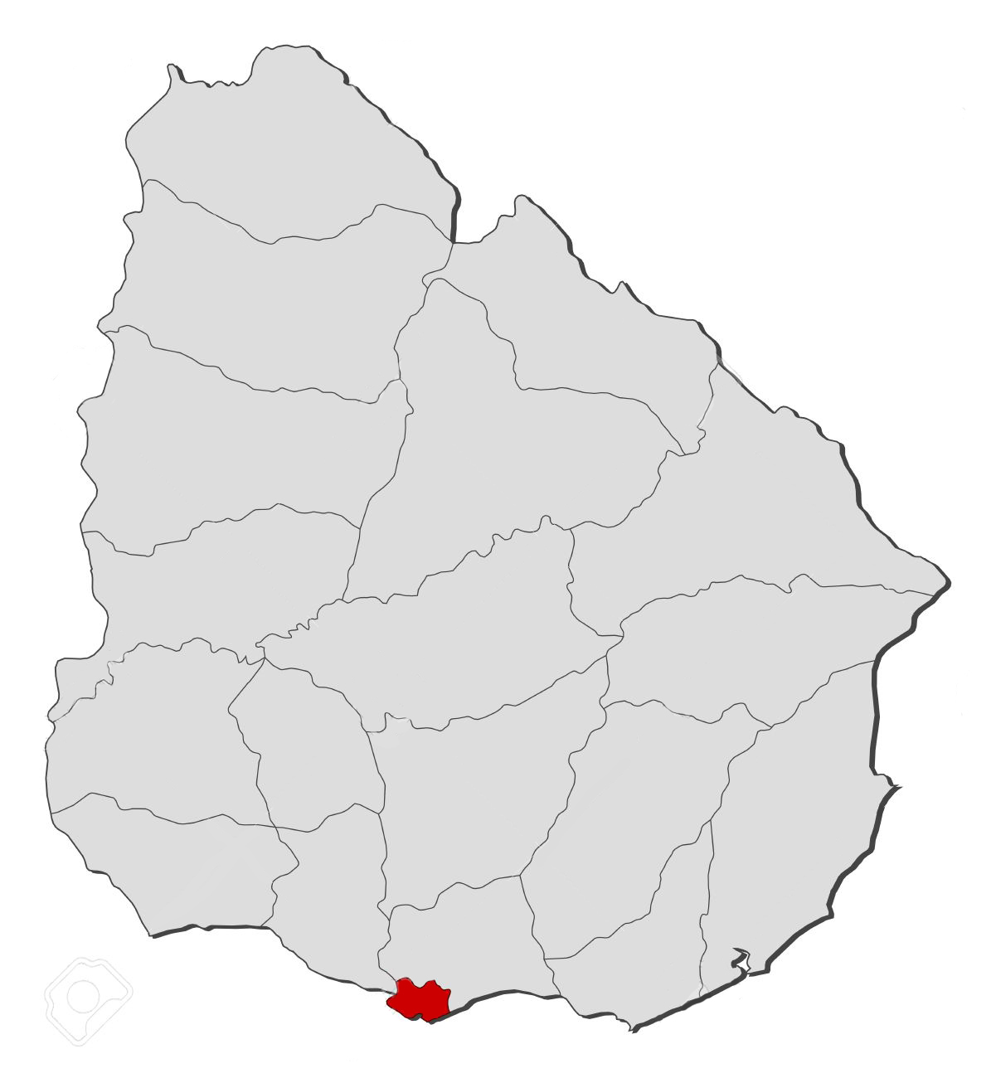
Montevideo. Departamento, capital y metrópolis
Seminario internacional
Hemiciclo de Flacso Ecuador, Quito
Capitales latinoamericanas:
Autonomía y Desarrollo
22-23 de agosto de 2019

Slide 10
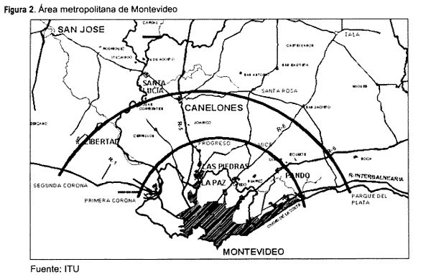
Montevideo. Departamento, capital y metrópolis
Seminario internacional
Hemiciclo de Flacso Ecuador, Quito
Capitales latinoamericanas:
Autonomía y Desarrollo
22-23 de agosto de 2019

Slide 11
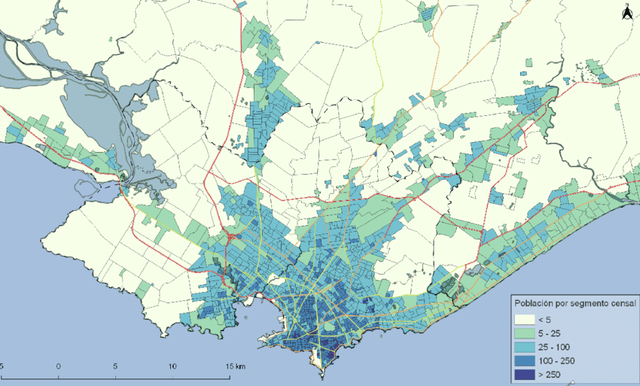
Montevideo. Departamento, capital y metrópolis
Seminario internacional
Hemiciclo de Flacso Ecuador, Quito
Capitales latinoamericanas:
Autonomía y Desarrollo
22-23 de agosto de 2019

Slide 12
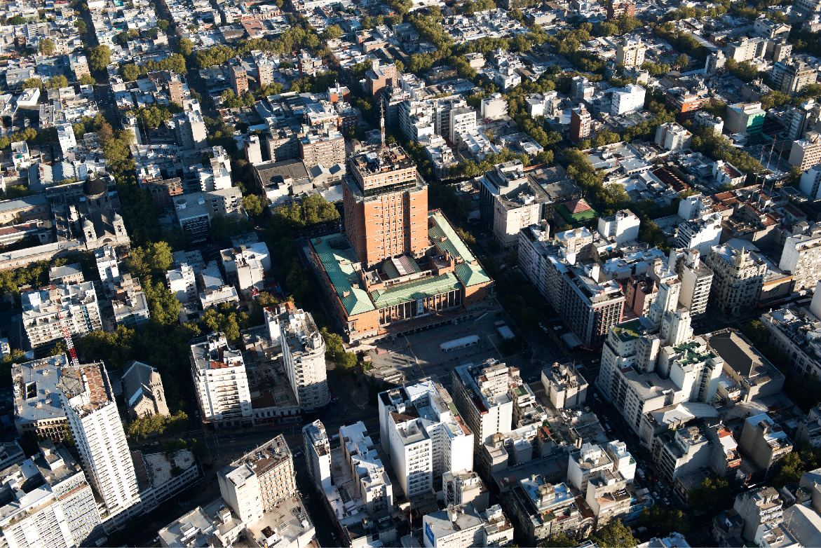
La izquierda al frente de Montevideo. La propuesta descentralizadora.
Seminario internacional
Hemiciclo de Flacso Ecuador, Quito
Capitales latinoamericanas:
Autonomía y Desarrollo
22-23 de agosto de 2019

Slide 13
La izquierda al frente de Montevideo. La propuesta descentralizadora.
El actor que impulsa el proceso de Descentralización es el Gobierno del Departamento de Montevideo.
No existían antecedentes de intentos de desconcentración o descentralización en Montevideo hasta la llegada del gobierno frenteamplista.
Los fundamentos y finalidades del proyecto de descentralización territorial consistían en el logro de una democratización de la gestión y del gobierno a través de la participación social.
Era necesario acercar la gestión comunal al ciudadano, comenzar a compartir el gobierno con los ciudadanos.
La decisión política fue regionalizar y dividir funcional y administrativamente el departamento en 18 zonas que comprenden los 64 barrios del área urbana, suburbana y rural .
En cada una de ellas se instaló un Centro Comunal Zonal (CCZ).
Se comprobó la necesidad de contar con un consenso político-partidario que garantizara legitimidad y continuidad al proceso.
Seminario internacional
Hemiciclo de Flacso Ecuador, Quito
Capitales latinoamericanas:
Autonomía y Desarrollo
22-23 de agosto de 2019

Slide 14
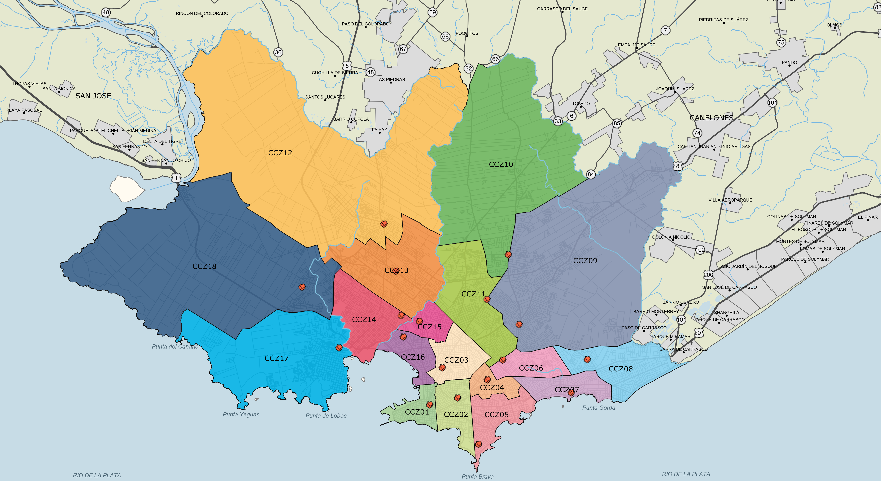
Estructura orgánica descentralizada y su funcionamiento.
Seminario internacional
Hemiciclo de Flacso Ecuador, Quito
Capitales latinoamericanas:
Autonomía y Desarrollo
22-23 de agosto de 2019

Slide 15
Estructura orgánica descentralizada y su funcionamiento.
En julio de 1993
7 zonas dentro de la planta urbana y once zonas fuera de la misma
11 Juntas Locales fuera de la planta urbana del Departamento y siete Comisiones Delegadas dentro de la planta. Con la reforma de la Constitución de 1997 se transforman en Juntas Locales.
18 Concejos Vecinales y se dan pautas generales para su funcionamiento.
Se eleva proyecto de ley al Parlamento Nacional para que se declare autónomas y electivas las Juntas Locales creadas.
Seminario internacional
Hemiciclo de Flacso Ecuador, Quito
Capitales latinoamericanas:
Autonomía y Desarrollo
22-23 de agosto de 2019

Slide 16
Estructura orgánica descentralizada y su funcionamiento.
La política descentralizadora impulsada, no se desarrolla en un solo plano, sino que es multidimensional y compleja. Los tres planos que contempla son el administrativo, el político y el social.
Sus correlatos orgánicos: Centro Comunal, Junta Local y Concejo Vecinal, respectivamente, actúan de forma interrelacionada, con cometidos diferenciados aunque complementarios, dentro de un mismo flujo descentralizador.
El plano administrativo se basa en el Centro Comunal Zonal, que pasa a ser la oficina administrativa del órgano político Junta Local.
En el plano político, el traslado efectivo de potestades del gobierno departamental hacia las Juntas Locales.
El plano social se refleja en los Concejos Vecinales, representativos de los intereses barriales.
Seminario internacional
Hemiciclo de Flacso Ecuador, Quito
Capitales latinoamericanas:
Autonomía y Desarrollo
22-23 de agosto de 2019

Slide 17
Estructura orgánica descentralizada y su funcionamiento.
Regulados por una norma-marco, que sólo asegura unas competencias mínimas que pueden ampliarse y la forma democrática y representativa de los mecanismos electivos que llevan a su integración.
Son órganos consultivos y asesores con importantes cometidos de iniciativa y propuesta, planificación, asesoramiento, evaluación y control de la gestión municipal. Su trabajo se desarrolla al lado del órgano político
La finalidad de su creación fue la participación de la ciudadanía en la toma de decisiones. Los integrantes lo hacen en calidad de vecinos o representantes.
Resulta esencial en el contexto ya explicitado de un país politizado y partidizado, distinguir y focalizar adecuadamente, a través de los mecanismos idóneos, la legitimación social de la legitimación política.
El grado de participación de los vecinos en la elección de sus concejales, tuvo una curva ascendente en esta década para verificar un estancamiento en los años posteriores, lo que lleva a la búsqueda constante de entender los motivos y encontrar nuevas formas de participación.
El proceso integral de descentralización es dinámico, perfectible y requiere de permanentes adaptaciones.
Seminario internacional
Hemiciclo de Flacso Ecuador, Quito
Capitales latinoamericanas:
Autonomía y Desarrollo
22-23 de agosto de 2019

Slide 18


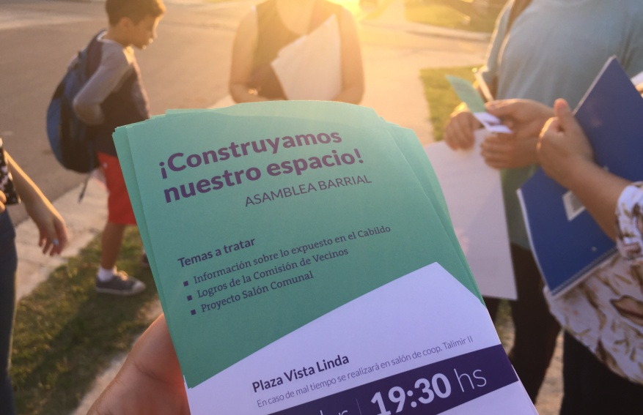
Estructura orgánica descentralizada y su funcionamiento.
Seminario internacional
Hemiciclo de Flacso Ecuador, Quito
Capitales latinoamericanas:
Autonomía y Desarrollo
22-23 de agosto de 2019

Slide 19

Presupuesto Participativo -primera fase-
Seminario internacional
Hemiciclo de Flacso Ecuador, Quito
Capitales latinoamericanas:
Autonomía y Desarrollo
22-23 de agosto de 2019

Slide 20
Presupuesto Participativo -primera fase-
El presupuesto participativo es el proyecto vertebrador, que apunta al objetivo estratégico de la distribución efectiva del poder.
Una “discriminación positiva” desde las zonas privilegiadas y con buena infraestructura hacia las zonas con menores recursos y baja infraestructura.
La instalación de una metodología operativa formalizada resultaría imprescindible. Debía perfeccionarse y sofisticarse como consecuencia de su consolidación y de la legitimación que le brindaran sus actores y cumplimiento de los objetivos.
El Intendente de Montevideo efectúa un llamado abierto a los vecinos del departamento para asambleas zonales. Y los órganos de gobierno local reciben insumos determinantes para el trabajo zonal.
Priorización zonal de acuerdo a la dinámica operativa.
Se sintetiza el producto en el documento llamado Propuestas de Ejes de Gestión Zonal.
La rueda de asambleas públicas y abiertas por las 18 zonas en las que se recogen las Propuestas de Ejes de Gestión Zonal.
Seminario internacional
Hemiciclo de Flacso Ecuador, Quito
Capitales latinoamericanas:
Autonomía y Desarrollo
22-23 de agosto de 2019

Slide 21
Presupuesto Participativo -primera fase-
Elaboración por parte de las unidades ejecutoras centrales de dos insumos importantes en el proceso: las Respuestas a los ejes de gestión zonales, y los Recursos para obras y servicios locales.
En nuevas Asambleas Zonales se estudian y ajustan las propuestas iniciales y las respuestas se plasman en el documento: Decisiones Locales para el año.
Breve etapa de negociación y acuerdos finales
Se formalizan por escrito los Compromisos de Gestión, se divulgan central y zonalmente
Seminario internacional
Hemiciclo de Flacso Ecuador, Quito
Capitales latinoamericanas:
Autonomía y Desarrollo
22-23 de agosto de 2019

Slide 22
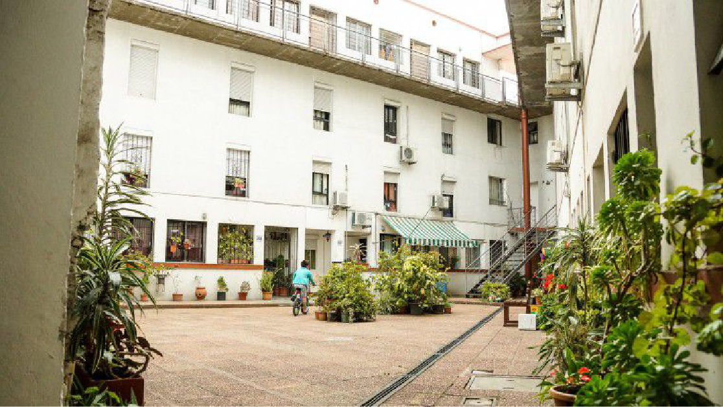
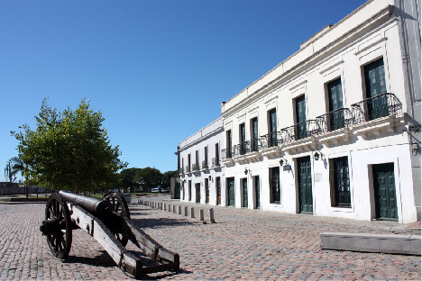
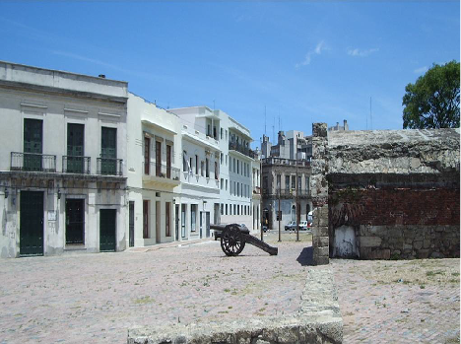
La izquierda al frente de Montevideo. La propuesta innovadora.
Seminario internacional
Hemiciclo de Flacso Ecuador, Quito
Capitales latinoamericanas:
Autonomía y Desarrollo
22-23 de agosto de 2019
Notes:
22

Slide 23
La izquierda al frente de Montevideo. La propuesta innovadora.
Las experiencias de reciclaje y rehabilitación urbana: Se propone realizar una serie de “operaciones piloto” de vivienda, cuyo objetivo es efectuar experiencias de reciclaje de vivienda por ayuda mutua y autogestión, en áreas centrales de la ciudad.
La cartera de tierras: Compra de fincas y/o predios en las áreas centrales de la ciudad. El objetivo de esto fue promover el asentamiento de grupos o familias de bajos recursos en estas áreas por medio de la refuncionalización de una serie de construcciones aptas para albergar mayor cantidad de población.
Las Oficinas de Rehabilitación: Consiste en ayudas económicas a los particulares, tanto sean propietarios o inquilinos, para refacción de la vivienda y un subsidio para refacción de la fachada. Apunta a la recuperación física de la ciudad construida, mejorando la calidad de vida de sus pobladores, pero al mismo tiempo a la recuperación del entorno del que forma parte.
El Plan de ordenamiento territorial: Se crean una serie de instrumentos de ordenamiento territorial para Montevideo.
El abordaje de la problemática metropolitana
Seminario internacional
Hemiciclo de Flacso Ecuador, Quito
Capitales latinoamericanas:
Autonomía y Desarrollo
22-23 de agosto de 2019

Slide 24
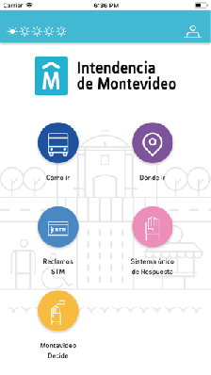
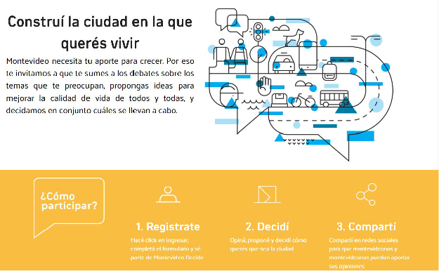
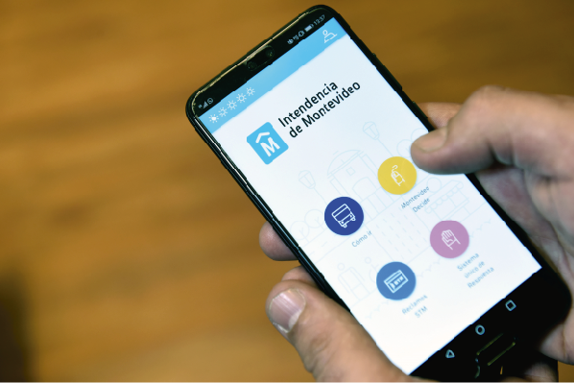

3. UNA DÉCADA DE CONSOLIDACIÓN: 2000-2010
Seminario internacional
Hemiciclo de Flacso Ecuador, Quito
Capitales latinoamericanas:
Autonomía y Desarrollo
22-23 de agosto de 2019

Slide 25
3. UNA DÉCADA DE CONSOLIDACIÓN: 2000-2010
Su evolución puede constatarse comparando la naturaleza del producto zonal elaborado en cada instancia de priorización, tanto en los presupuestos quinquenales (1990-1995) como en los ejercicios anuales. Transcurso gradual hacia una lógica de propuesta y planificación.
No es suficiente si no se provoca la educación. Todos los actores se someten a aprendizaje.
El proceso de descentralización y la operativa del Presupuesto Participativo exige la transformación de la lógica de gestión tradicional sectorial o vertical por la lógica territorial u horizontal.
La readaptación orgánica de la estructura central es un desafío permanente.
Seminario internacional
Hemiciclo de Flacso Ecuador, Quito
Capitales latinoamericanas:
Autonomía y Desarrollo
22-23 de agosto de 2019

Slide 26
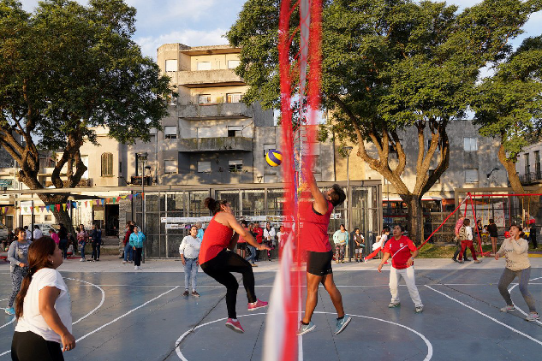
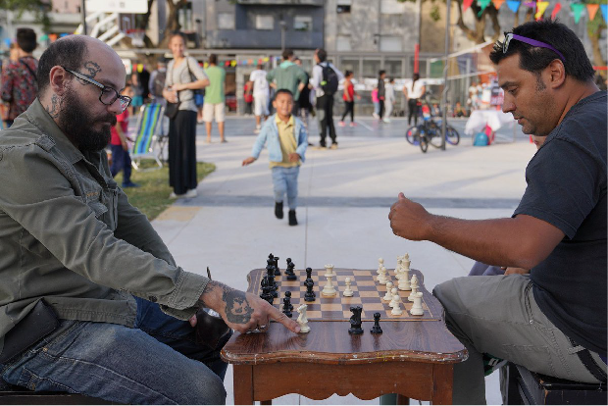
Control social a través del presupuesto
Seminario internacional
Hemiciclo de Flacso Ecuador, Quito
Capitales latinoamericanas:
Autonomía y Desarrollo
22-23 de agosto de 2019

Slide 27
Control social a través del presupuesto
Las rendiciones de cuentas, la elaboración de las prioridades y el buen manejo de la Planilla de Monitoreo son elementos clave para el control social del cumplimiento de los compromisos de gestión. Implica seguimiento y control directo-paso a paso-, de la gestión por parte de la comunidad.
La potencia de la herramienta de control es el factor democratizador del proceso.
Su perfeccionamiento permanente es una de las metas de todos los actores involucrados.
Cada obra o servicio jerarquizado por los vecinos y efectivamente ejecutado vale más desde la filosofía inspiradora del proceso de descentralización.
En las Asambleas Zonales asistimos a microexperiencias de concertación de actores diversos.
La tensión central-local y las lógicas políticas, técnico-profesionales junto con las sociales y vecinales se entrecruzan, complementan y enriquecen.
Seminario internacional
Hemiciclo de Flacso Ecuador, Quito
Capitales latinoamericanas:
Autonomía y Desarrollo
22-23 de agosto de 2019

Slide 28
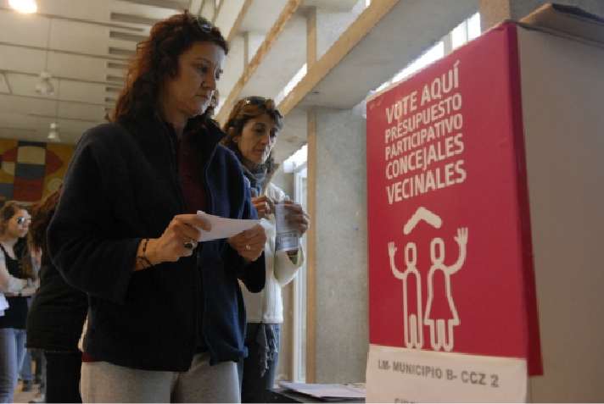
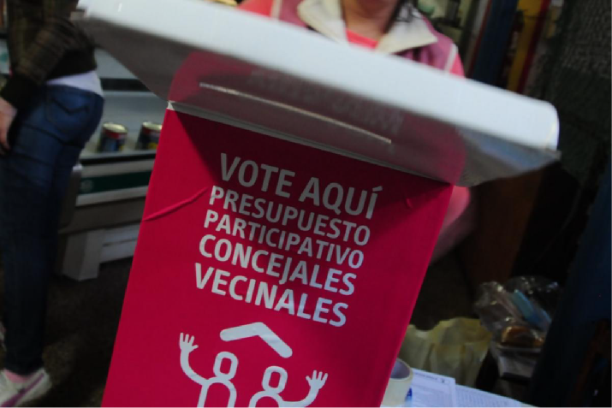
Presupuesto Participativo -segunda fase-
Seminario internacional
Hemiciclo de Flacso Ecuador, Quito
Capitales latinoamericanas:
Autonomía y Desarrollo
22-23 de agosto de 2019

Slide 29
Presupuesto Participativo -segunda fase-
2005
- Se realiza el Foro Ciudadano, para renovar el Presupuesto Participativo
2006
- Se implementan nuevas reglas de funcionamiento.
Las reglas nuevas fortalecen la participación universal y directa en la presentación de propuestas y en la decisión final la que se adopta por votación secreta.
Así se inicia el proceso de recolección de propuestas que pasan luego por una serie de verificaciones técnicas.
Alto grado de cumplimiento de los programas comprometidos con la ciudadanía:
- Más calles pavimentadas para la periferia de la capital.
- Saneamiento .
- Una distribución justa de la inversión social.
- Priorizadas las zonas con mayores carencias, con políticas sociales.
- Se amplía y mejora de la cobertura de infraestructuras y reequilibrio territorial.
- Gestión descentralizada de las políticas culturales.
Seminario internacional
Hemiciclo de Flacso Ecuador, Quito
Capitales latinoamericanas:
Autonomía y Desarrollo
22-23 de agosto de 2019

Slide 30
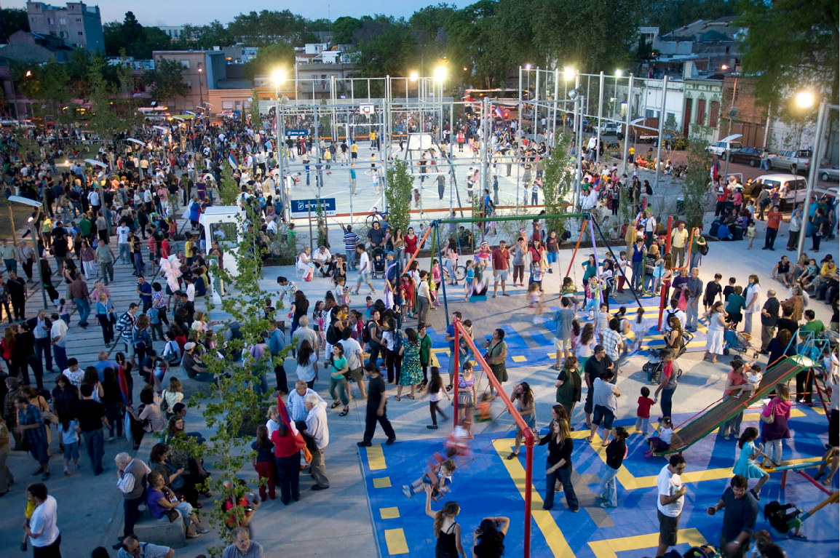
4. SE PROFUNDIZA LA DESCENTRALIZACIÓN: 2010-2019
Seminario internacional
Hemiciclo de Flacso Ecuador, Quito
Capitales latinoamericanas:
Autonomía y Desarrollo
22-23 de agosto de 2019

Slide 31
4. SE PROFUNDIZA LA DESCENTRALIZACIÓN: 2010-2019
2009
Se aprueba la Ley Nacional de Descentralización y Participación Ciudadana.
Se crean los Municipios en Montevideo, .
Se especifica la “materia municipal” a través de los siguientes Principios:
Preservación de Unidad Departamental Territorial y Política
Prestación Servicios Estatales
Participación ciudadana
Electividad Representación Proporcional Integral
Cooperación entre Municipios
Gradualidad
Seminario internacional
Hemiciclo de Flacso Ecuador, Quito
Capitales latinoamericanas:
Autonomía y Desarrollo
22-23 de agosto de 2019

Slide 32
4. SE PROFUNDIZA LA DESCENTRALIZACIÓN: 2010-2019
2010
Las Juntas Locales pasan a ser Municipios a partir de la elección de autoridades.
2011
Se reinicia el Presupuesto Participativo en forma conjunta con los municipios.
2014
Promulgación una nueva de Ley Nacional de Descentralización y Participación Ciudadana que procura determinar con más claridad las competencia departamentales y municipales.
Actualidad
- Alivianar el segundo nivel de Gobierno, jerarquizando la función de los Ediles.
- Se crea el Congreso Nacional de Ediles.
- Población de más de mil habitantes constituirá o integrará un Municipio y en cada uno habrá una autoridad local.
Seminario internacional
Hemiciclo de Flacso Ecuador, Quito
Capitales latinoamericanas:
Autonomía y Desarrollo
22-23 de agosto de 2019

Slide 33
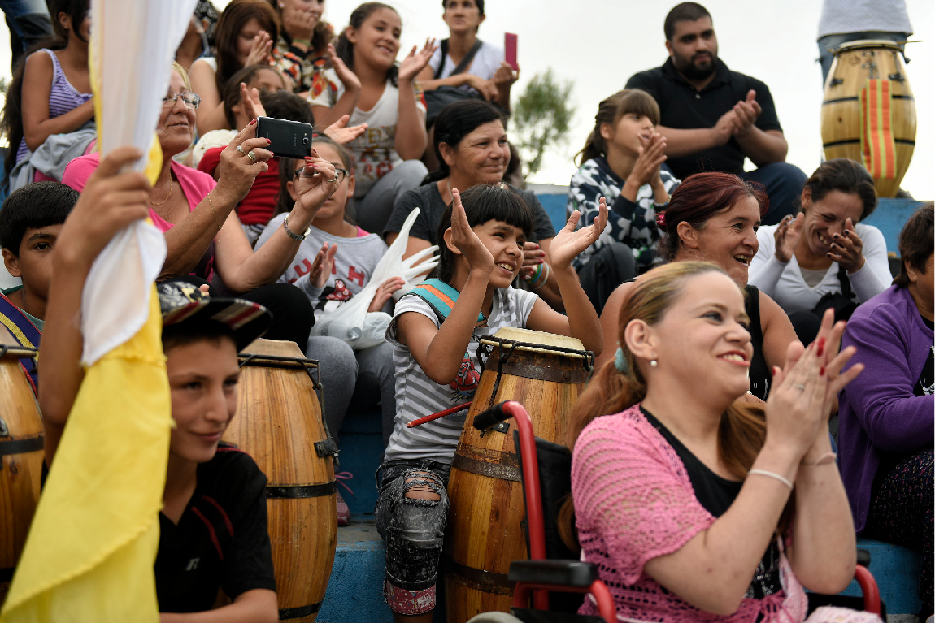
5. A MODO DE APRENDIZAJE
Seminario internacional
Hemiciclo de Flacso Ecuador, Quito
Capitales latinoamericanas:
Autonomía y Desarrollo
22-23 de agosto de 2019

Slide 34
5. A MODO DE APRENDIZAJE
Experiencias, desarrolladas en Montevideo, se transformaron en normas departamentales y posteriormente en leyes nacionales:
En 1990, se promulga el decreto departamental sobre cartera de tierras
Algunas actuaciones a nivel metropolitano pautaron posteriormente normas nacionales que habilitan convenios, planes y estrategias interdepartamentales e intersectoriales.
La política de profundización de la descentralización, fue un eje político inspirado en la convicción de devolver poder al habitante y con el paso del tiempo, las iniciativas sociales pudieron tomar forma de instrumento legal, general y obligatorio, en forma de ley, departamental o nacional. La descentralización se colocó en la norma de mayor “valor y fuerza” legal del país.
Ley de Ordenamiento Territorial.
Financiamientos a cooperativas de reciclaje.
Ayudas a la rehabilitación a nivel nacional.
Seminario internacional
Hemiciclo de Flacso Ecuador, Quito
Capitales latinoamericanas:
Autonomía y Desarrollo
22-23 de agosto de 2019

Slide 35
5. A MODO DE APRENDIZAJE
Usualmente, la ley va detrás de los fenómenos sociales, trata de interpretarlos, -en el mejor de los casos-, contenerlos, ordenarlos - cuando no suprimirlos -.
El jurista Boaventura de Sousa Santos ha escrito que así como los mapas sirven para orientarnos en la realidad, estos no son la entera realidad; la ley sirve para orientar situaciones sociales, pero siempre la realidad es otra, diferente, habitualmente más amplia y compleja.
Si bien es cierto que la operatividad en la realidad se encuentra contenida dentro de los lineamientos obligatorios que expresan las leyes, también lo es, que en ese amplio continente existen extensas zonas en movimiento, lábiles, que van cambiando. A veces, cuando llegan a los límites, el continente crece, se agranda, o se reduce.
La ley es la manifestación concreta que rige la realidad con carácter obligatorio y que es la resultante de las fuerzas socio-culturales y económicas de una sociedad en un momento dado
En la actividad comunitaria local de la reciente historia de Montevideo, se evidencian constantes movimientos y estrategias en busca del mejoramiento de vida de los habitantes. .
Seminario internacional
Hemiciclo de Flacso Ecuador, Quito
Capitales latinoamericanas:
Autonomía y Desarrollo
22-23 de agosto de 2019

Slide 36
Seminario internacional
Capitales latinoamericanas:
Autonomía y Desarrollo
Ecuador, Quito
MONTEVIDEO: Departamento, capital, metrópolis

